Slide 1





TRƯỜNG TIỂU HỌC …..
NỘI QUY LỚP HỌC TRỰC TUYẾN
Homeroom teacher:
…….

Slide 2


CHÀO MỪNG CÁC EM
ĐẾN VỚI LỚP HỌC
TRỰC TUYẾN!

Slide 3


Slide 4



TRƯỚC GIỜ HỌC
Hãy chuẩn bị từ sớm để các em thoải mái và sẵn sàng khi lớp học bắt đầu.
1. Xem Thời khóa biểu hàng ngày
2. Chuẩn bị sách, vở và đồ dùng học tập
3. Để mọi thứ em cần trong tầm tay mình

Slide 5

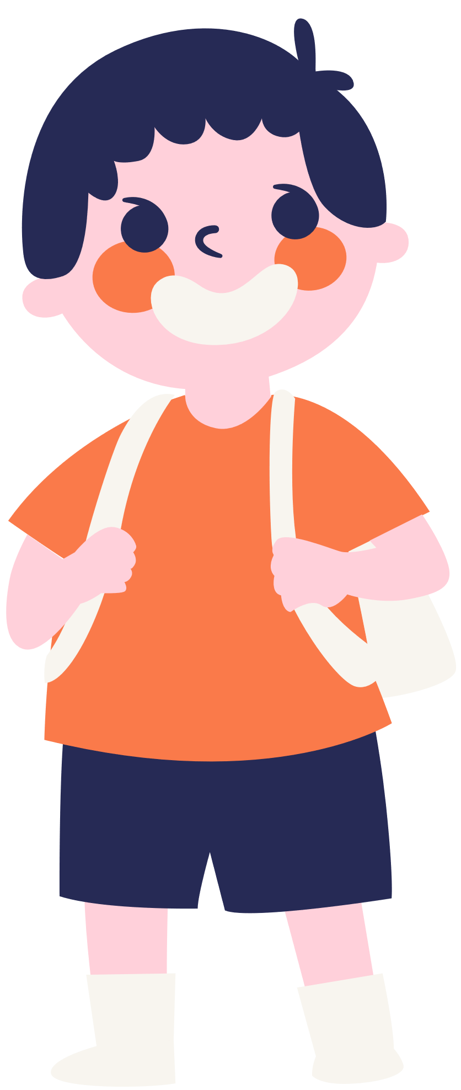

MẶC QUẦN ÁO CHỈNH TỀ
BẠN NHÉ!
Bạn không cần phải mặc đồng phục đâu. Nhưng hãy luôn chọn trang phục gọn gàng để tạo cho mình một phong thái thật lịch sự khi tham gia lớp học nha bạn!

Slide 6


VÀO HỌC ĐÚNG GIỜ
Lớp học sẽ bắt đầu lúc 8 giờ sáng,
từ thứ hai đến thứ sáu hàng tuần.
Di chuyển đến góc học tập trước giờ vào lớp 20 phút.
Đảm bảo máy tính hoặc điện thoại của các em có
kết nối internet và hoạt động tốt.

Slide 7



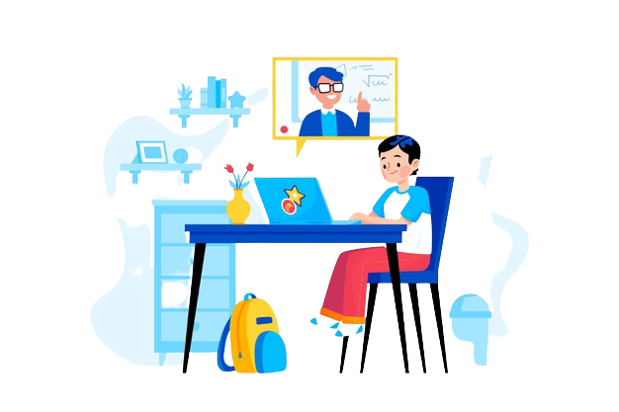

LUÔN BẬT CAMERA
TRONG GIỜ HỌC
Việc bật camera giúp cô trò chúng mình dễ dàng tương tác cũng như quan sát lẫn nhau tốt hơn.
Tăng khả năng tập trung trong học tập.

Slide 8



TẮT TIẾNG MICRO CỦA CÁC EM
Giảm tạp âm không cần thiết và hạn chế tối đa các yếu tố gây mất tập trung.
Miccro có thể thu vào các tạp âm, tuy con không thấy ồn nhưng nó sẽ khiến cô và các bạn khác cảm thấy phiền và bị ảnh hưởng đấy!

Slide 9
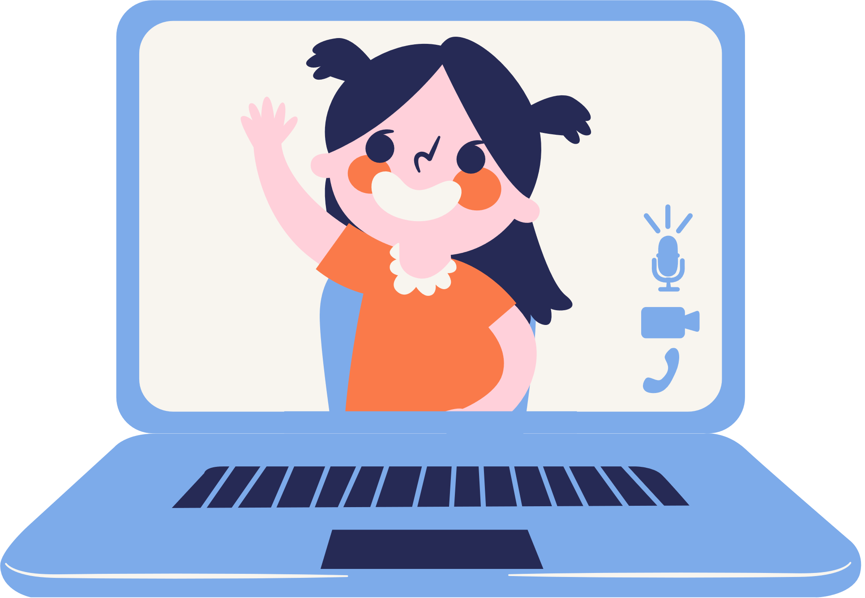
HÃY GIƠ TAY
KHI CON MUỐN PHÁT BIỂU
Nếu các em muốn phát biểu trước lớp, hãy giơ tay và chờ cô giáo đồng ý trước khi bật mic của mình nhé!

Slide 10


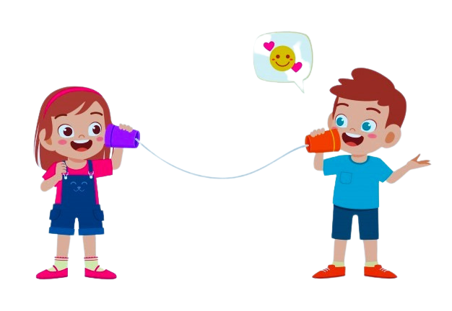


TẬP TRUNG LẮNG NGHE
Chú ý vào bài học và tích cực lĩnh hội kiến thức
Suy nghĩ kĩ trước khi gửi câu hỏi hoặc lời nhận xét vào khung chat.
Chỉ dùng khung trò chuyện khi thảo luận các vấn đề liên quan đến học tập và theo hướng dẫn của cô giáo.

Slide 11


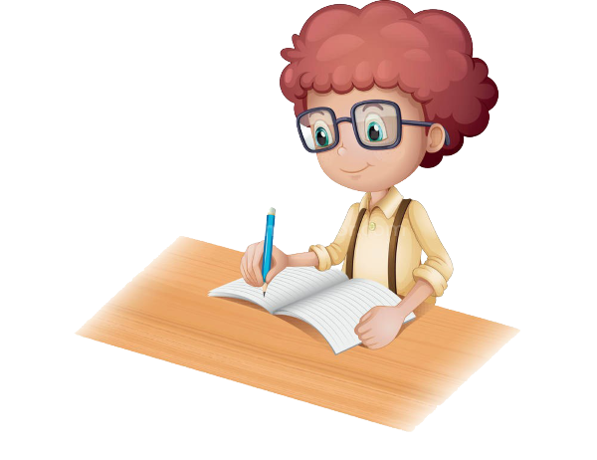


GHI CHÉP BÀI ĐẦY ĐỦ
Không chơi game trên điện thoại, vào mạng xã hội hoặc xem video và làm việc riêng.
Tránh việc liên tục rời khỏi góc học tập của mình.
Các em nhớ ghi chép nội dung bài học vào vở đầy đủ nhé!

Slide 12


LOẠI BỎ NHỮNG THỨ
GÂY PHÂN TÂM
Xem giờ học trực tuyến cũng như giờ học thực tế.
Tắt ti-vi và học ở nơi yên tĩnh.
Không ăn uống trong giờ học.
Không để truyện, đồ chơi, … gần nơi mình học.

Slide 13


SAU GIỜ HỌC
Hoàn thành bài tập và nhiệm vụ học cô giao.
Nhớ nộp sản phẩm học tập đúng thời hạn quy định.

Slide 14


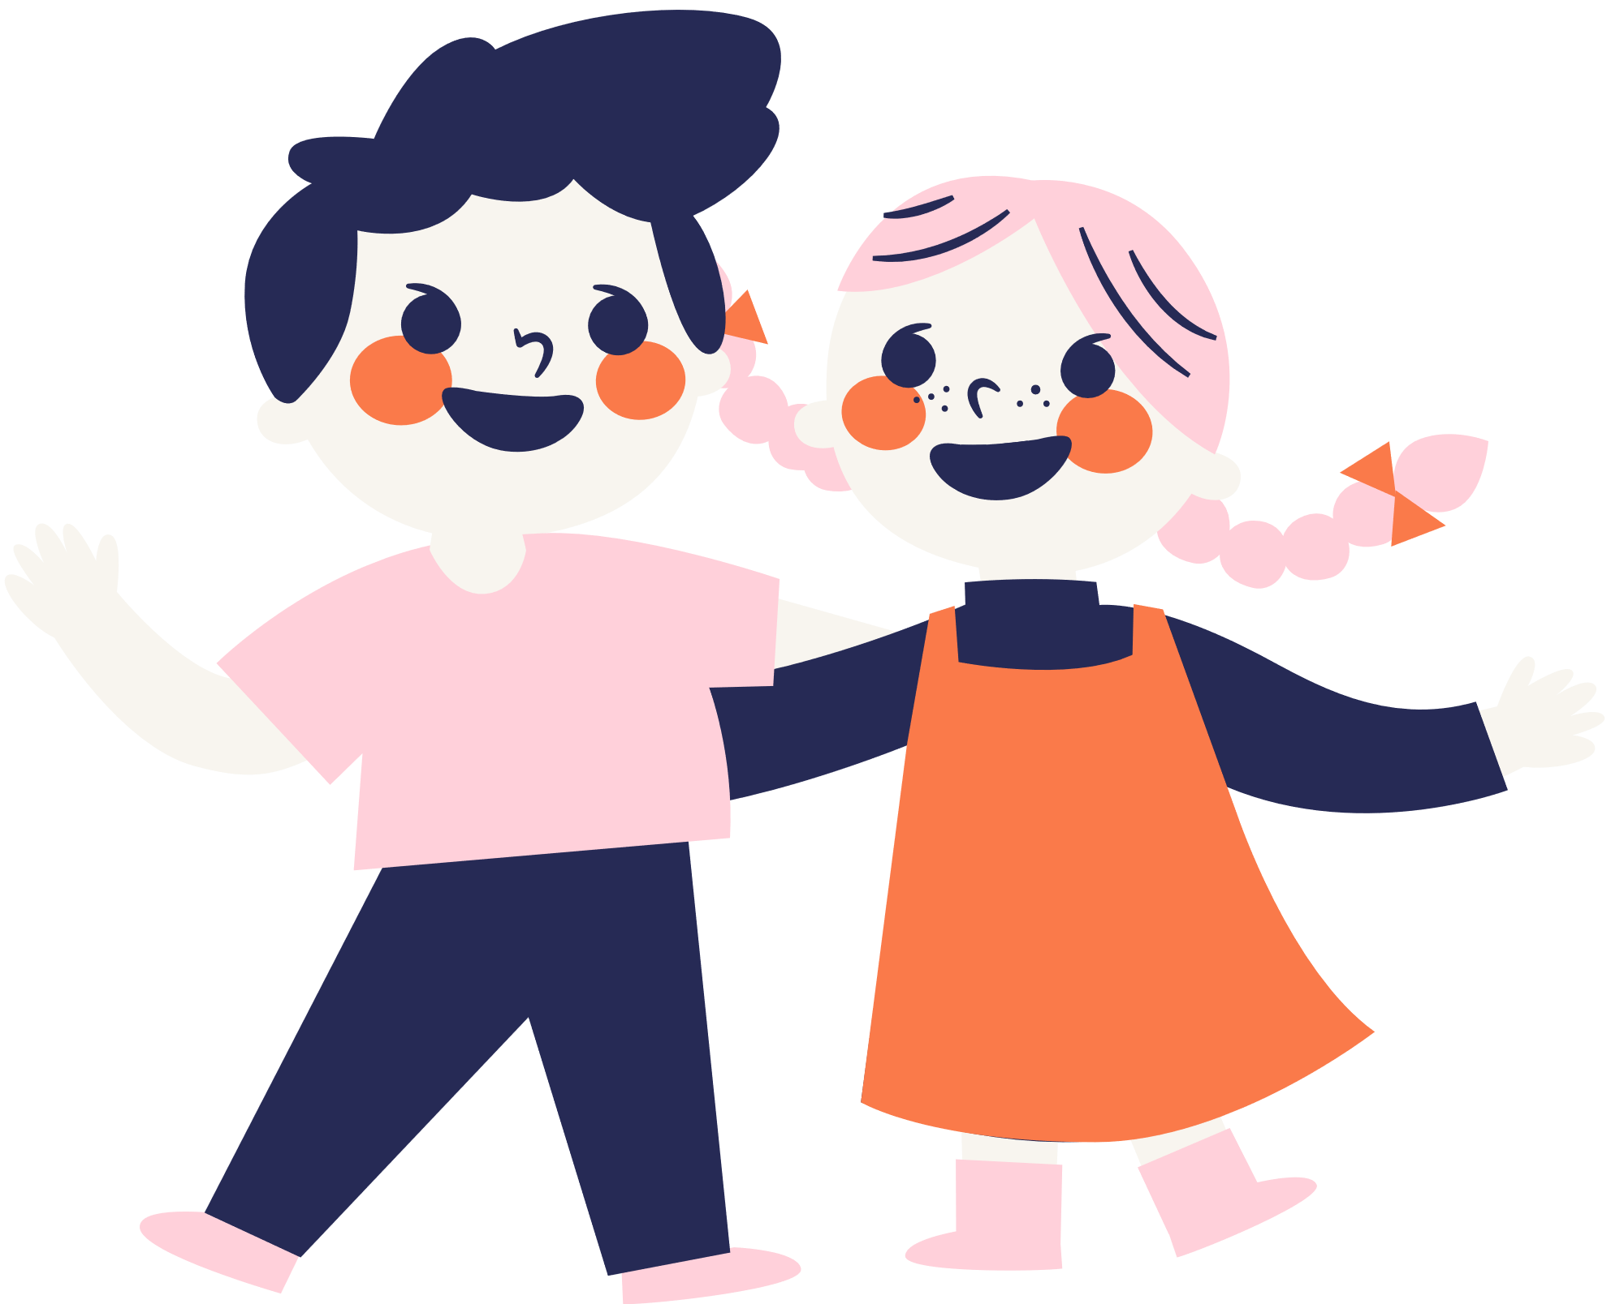
NHỮNG LỜI NHẮC KHÁC
Đừng ngại đặt câu hỏi.
Nhã nhặn và lịch sự
Giúp đỡ lẫn nhau
Hãy hỏi giáo viên nếu các em có điều gì chưa biết hoặc phần nào chưa hiểu rõ.
Suy nghĩ kỹ trước khi nói.
Nói "cảm ơn" và "vui lòng" khi thích hợp.
Đối xử tốt với mọi người. Động viên và giúp đỡ nhau cùng tiến bộ.
Theo kịp bài học và làm bài tập về nhà
Tạm nghỉ ngơi sau khi học trực tuyến
Xem lại ghi chép của mình. Tuân theo một lịch học cố định để các em không bị chậm các bài tập trên lớp.
Dành thời gian để nạp năng lượng và tham gia vào các hoạt động tại nhà. Cố gắng cân bằng và dành thời gian cho sở thích của các em.

